Slide 1

RÉPUBLIQUE DE MADAGASCAR
Université d'Antsiranana — Faculté des Sciences
Département Informatique — Licence Professionnelle
Conception et Réalisation
d'une Application Web de Gestion Hospitalière
Cas de la Clinique GODIE à Antsiranana
Présenté par : JESE Andriamaniraka Davida
Année universitaire 2024–2025
Antsiranana, Madagascar
Notes:
[object Object]

Slide 2
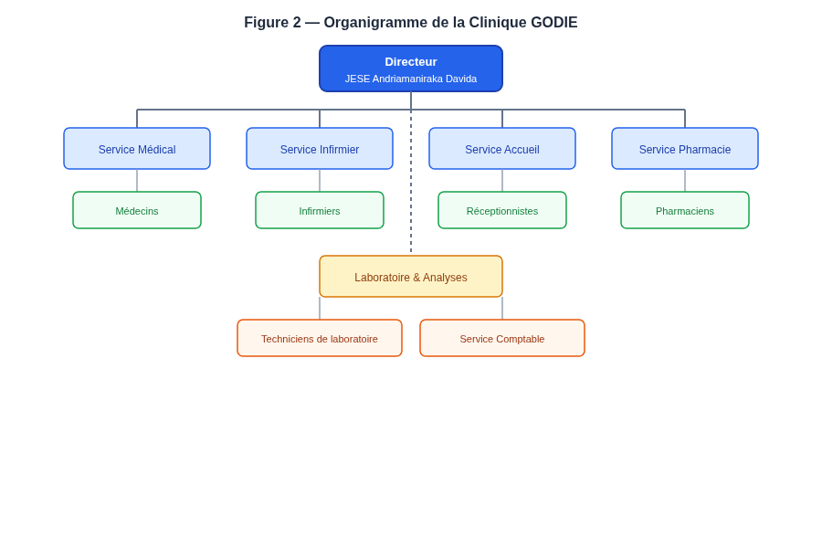
1
Présentation de la Clinique GODIE
Établissement de santé privé fondé en 2010
• Située à Ambondrona, Antsiranana (région Diana)
• Dirigée par M. JESE Andriamaniraka Davida
• 6 services : consultations, hospitalisation, laboratoire, pharmacie, urgences, ambulance
• Spécialités : cardiologie, pédiatrie, neurologie, gynécologie, dermatologie, orthopédie
JESE Andriamaniraka Davida — Licence 3 Informatique — Université d'Antsiranana
2 / 13
Notes:
[object Object]

Slide 3
2
Contexte et Problématique
Registres papier
Fichiers Excel dispersés
Recherche longue, doublons, perte de dossiers
Non interconnectés, pas de synchronisation
Communications orales
Pas de sauvegarde
Aucune traçabilité entre services
Risque de perte de données
Comment concevoir une application web complète, sécurisée et évolutive pour gérer intégralement les activités de la Clinique GODIE ?
JESE Andriamaniraka Davida — Licence 3 Informatique — Université d'Antsiranana
3 / 13
Notes:
[object Object]

Slide 4
3
Objectifs du Projet
✓
Architecture modulaire couvrant 30 modules fonctionnels
✓
Interface moderne, responsive (PC, tablette, mobile)
✓
Framework CRUD générique (approche config-driven)
✓
Persistance des données avec auto-incrémentation des ID
✓
Tableau de bord analytique avec graphiques interactifs
✓
Exports PDF, Excel, impression + sauvegarde JSON
✓
Code maintenable et typé (TypeScript strict)
JESE Andriamaniraka Davida — Licence 3 Informatique — Université d'Antsiranana
4 / 13
Notes:
[object Object]

Slide 5
4
Analyse des Besoins
Acteurs du système
Chiffres clés
▸ Administrateur — accès complet
30
Modules fonctionnels
▸ Médecin — patients, consultations, ordonnances
7
Acteurs identifiés
▸ Réceptionniste — patients, rendez-vous
▸ Pharmacien — médicaments, stock, fournisseurs
22
Besoins fonctionnels (BF)
▸ Technicien de laboratoire — analyses, résultats
▸ Comptable — factures, paiements, assurances
10
Besoins non fonctionnels (BNF)
12
Règles de gestion (RG)
JESE Andriamaniraka Davida — Licence 3 Informatique — Université d'Antsiranana
5 / 13
Notes:
[object Object]

Slide 6
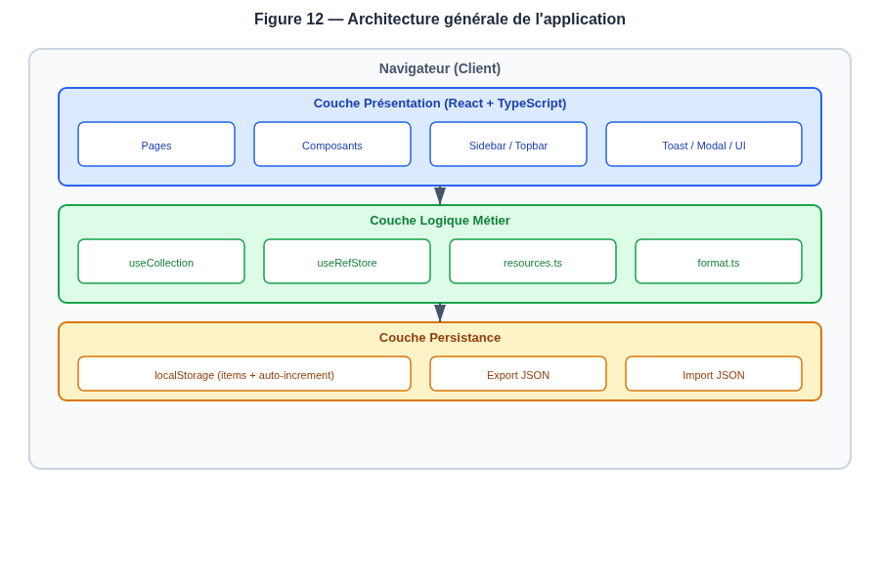
5
Architecture Générale
Présentation
Logique Métier
Persistance
JESE Andriamaniraka Davida — Licence 3 Informatique — Université d'Antsiranana
6 / 13
Notes:
[object Object]

Slide 7
6
Technologies Utilisées
React 18
TypeScript
Bibliothèque UI
Typage statique
Vite 5
Tailwind CSS 3
Build tool rapide
Design system
Chart.js
jsPDF
Graphiques interactifs
Génération PDF
JESE Andriamaniraka Davida — Licence 3 Informatique — Université d'Antsiranana
7 / 13
Notes:
[object Object]

Slide 8
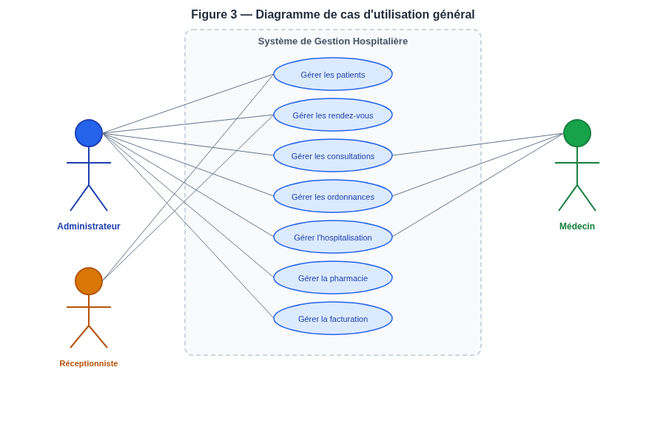
7
Conception UML
Points clés
▸ 7 acteurs identifiés
▸ 30 modules fonctionnels
▸ Opérations CRUD par module
▸ Recherche et filtres
▸ Exports PDF / Excel
▸ Tableau de bord analytique
JESE Andriamaniraka Davida — Licence 3 Informatique — Université d'Antsiranana
8 / 13
Notes:
[object Object]

Slide 9
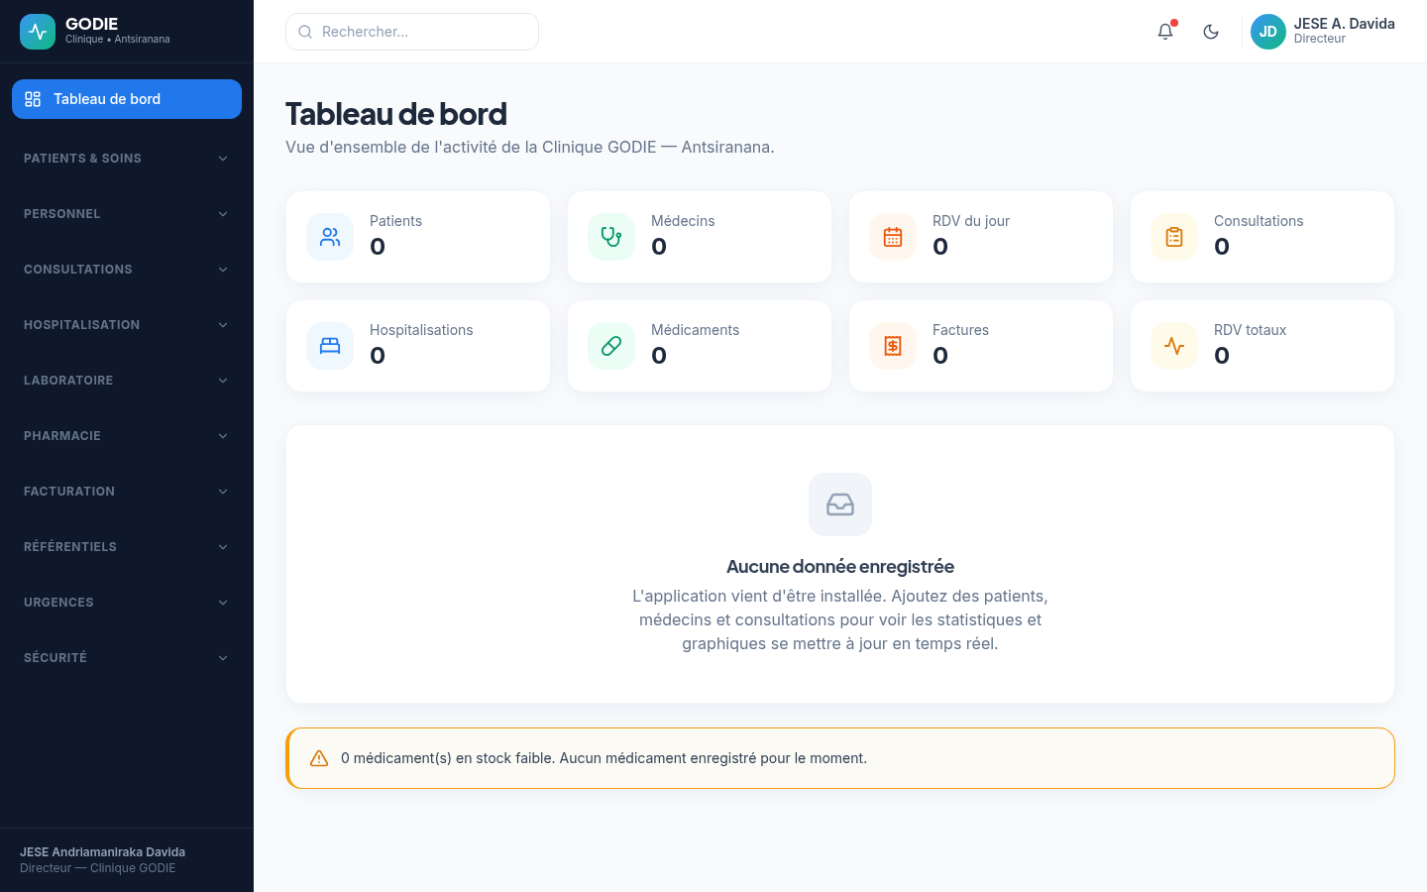
8
Démonstration : Tableau de Bord
8 cartes statistiques • Graphiques en temps réel • Alertes de stock • RDV récents
JESE Andriamaniraka Davida — Licence 3 Informatique — Université d'Antsiranana
9 / 13
Notes:
[object Object]

Slide 10

9
Démonstration : Modules Principaux
Patients
Consultations
Rendez-vous
Médicaments
JESE Andriamaniraka Davida — Licence 3 Informatique — Université d'Antsiranana
10 / 13
Notes:
[object Object]

Slide 11
10
Résultats et Améliorations
Résultats obtenus
Améliorations apportées
✓ 30 modules fonctionnels opérationnels
▸ Élimination des registres papier
✓ Architecture config-driven validée
▸ Centralisation des données
✓ 26 cas de tests passés (100%)
▸ Traçabilité des actions (journal)
✓ Application responsive (PC, mobile)
▸ Statistiques en temps réel
✓ Mode clair / sombre fonctionnel
▸ Réduction des erreurs de saisie
✓ Exports PDF, Excel, impression
▸ Accessibilité multi-postes
✓ Sauvegarde et restauration JSON
▸ Sauvegarde automatique des données
JESE Andriamaniraka Davida — Licence 3 Informatique — Université d'Antsiranana
11 / 13
Notes:
[object Object]

Slide 12
11
Conclusion et Perspectives
Conclusion
Application web de gestion hospitalière complète et professionnelle
30 modules couvrant l'ensemble du parcours de soins
Architecture config-driven : productivité, cohérence, maintenabilité
Technologies modernes : React, TypeScript, Vite, Tailwind CSS
Perspectives d'évolution
▸ Backend Node.js / Express avec PostgreSQL
▸ Authentification JWT et gestion des sessions
▸ Application mobile native (React Native)
▸ Notifications SMS / push (rappels de RDV)
▸ Intelligence artificielle pour l'aide au diagnostic
▸ Interconnexion avec des dispositifs médicaux (IoT)
JESE Andriamaniraka Davida — Licence 3 Informatique — Université d'Antsiranana
12 / 13
Notes:
[object Object]

Slide 13
Merci de votre attention
Questions ?
JESE Andriamaniraka Davida — Licence 3 Informatique — 2024–2025
Notes:
[object Object]

